Slide 1
Joustava esi- ja alkuopetus
Liperin kunta

Slide 2
Joustava esi- ja alkuopetus on yhteisopettajuuteen ja joustaviin ryhmittelyihin perustuva tapa toteuttaa opetussuunnitelmaa eheyttäMällä opEtusta ja lisäämällä toiminnallisuutta.

Slide 3
Joustava esi- ja alkuopetus on kiinteä osa kouluyksikön toimintakulttuuria. oppilaat nähdään yksilöinä ryhmässä. Toiminnassa hyödynnetään monipuolisia oppimisympäristöjä ja työtapoja. Arviointi on keskeinen osa toimintaa.

Slide 4
Joustavassa esi- ja alkuopetuksessa Lapset voivat olla aktiivisia toimijoita. Oppiminen on kokonaisvaltAista ja Lähtökohtana on lasten aiemmat kokemukset ja osaaminen. Toiminnassa huomioidaan Opetettavien asioiden yhteys lasten kehittyviin valmiuksiin sekä kokemusmaailmaan. Keskeistä on Myönteisten tunnekokemusten saaminen. Leikki on keskeisessä roolissa ja toiminta vertaisryhmässä tähtää kaikilta osin oppimisen ilon ja oppimismotivaation kehittämiseen.

Slide 5
Miksi joustavaa esi- ja alkuopetusta
Opetussuunnitelma toteutuu
Lapsen oikeus
Heterogeeniset ikäluokat
Yhteisopettajuuden mahdollisuudet ja vaikuttavuus
Voidaan vastata parhaiten oppilaiden yksilöllisiin tarpeisiin

Slide 6
JOUSTAVAN ESI- ALKUOPETUKSEN TOIMINTAKULTTUURI
edistää ja tukee hyvinvointia ja yksilöllistä oppimista.
toteuttaa leikkiin, liikkumiseen, taiteisiin ja kulttuuriperintöön perustuvaa monipuolista pedagogista toimintaa ja mahdollistaa myönteiset oppimiskokemukset.
varmistaa oppimista edistävien monipuolisten oppimisympäristöjen käytön ja kehittämisen.
turvaa lasta kunnioittavan toimintatavan ja mahdollisimman pysyvät vuorovaikutussuhteet lasten ja henkilöstön välillä.
antaa yhdenvertaiset mahdollisuudet, edistää sukupuolten tasa-arvoa sekä antaa valmiuksia ymmärtää ja kunnioittaa yleistä kulttuuriperinnettä sekä kunkin kielellistä, kulttuurista, uskonnollista ja katsomuksellista taustaa.
tunnistaa yksilöllisen tuen tarpeen ja järjestää tarkoituksenmukaista ja joustavaa tukea tarpeen ilmettyä tarvittaessa monialaisessa yhteistyössä.
kehittää yhteistyö- ja vuorovaikutustaitoja, edistää toimimista vertaisryhmässä sekä ohjaa eettisesti vastuulliseen ja kestävään toimintaan, toisten ihmisten kunnioittamiseen ja yhteiskunnan jäsenyyteen.
varmistaa lapsen mahdollisuuden osallistua ja saada vaikuttaa itseään koskeviin asioihin.
mahdollistaa toimimisen yhdessä tasapainoisen kehityksen ja kokonaisvaltaisen hyvinvoinnin parhaaksi.

Slide 7
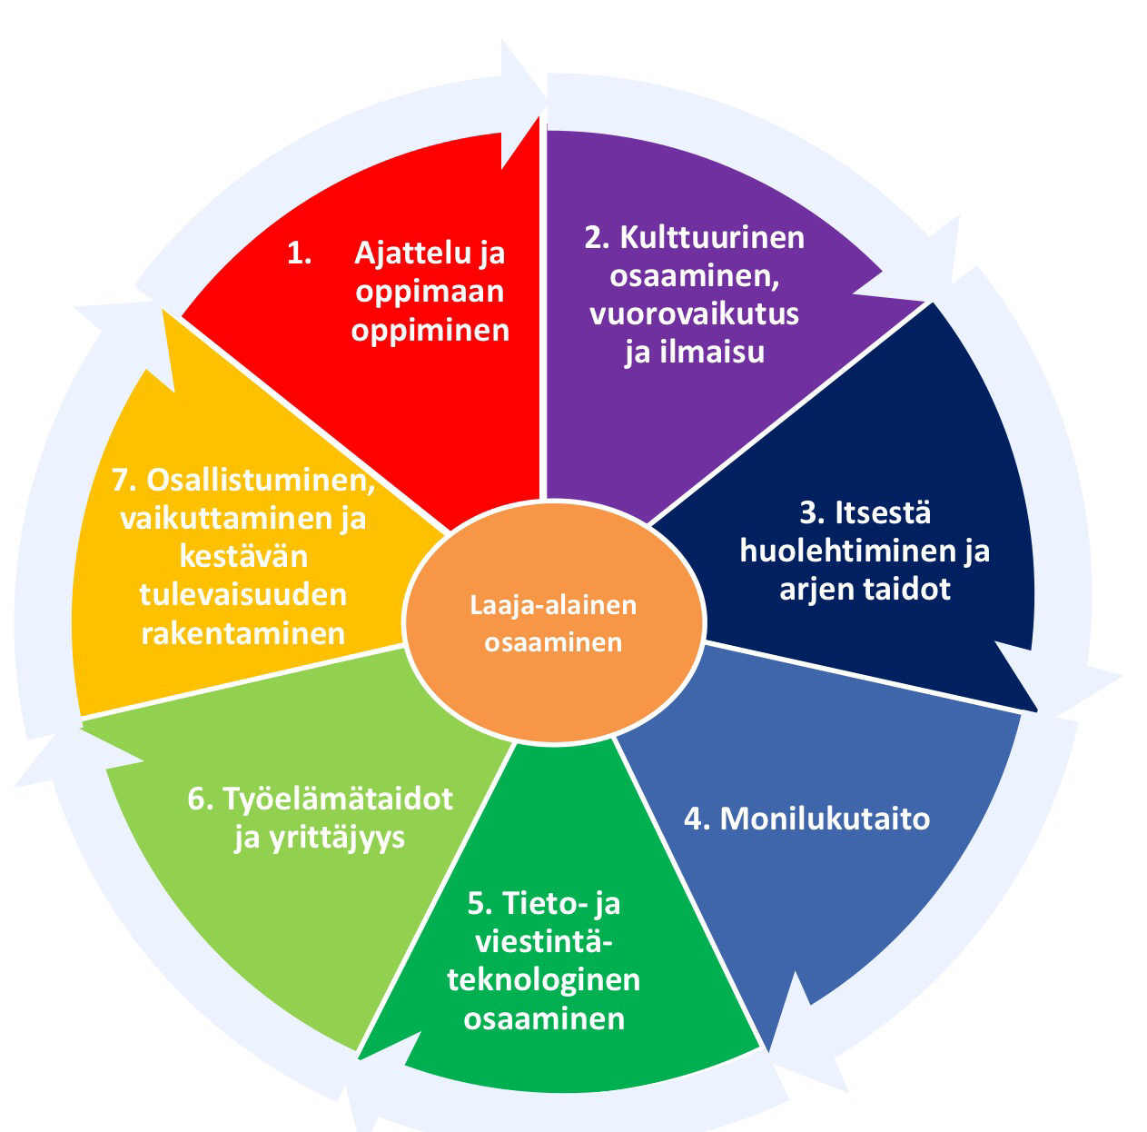
Joustava esi- ja alkuopetus on opetussuunnitelman toteuttamista
Eheyttäviä oppimisprosesseja, teemaoppimista, monialaisia oppimiskokonaisuuksia, joiden taustalla on esiopetuksen oppimiskokonaisuudet sekä laaja-alaisen osaamisen tavoitteet:
Kielen rikas maailma
Ilmaisun monet muodot
Minä ja meidän yhteisömme
Tutkin ja toimin ympäristössäni
Kasvan, liikun ja kehityn

Slide 8
Joustava esi- ja alkuopetus on opetussuunnitelman toteuttamista
Yhteisopettajuus
Oppilaiden osallistaminen
Joustavat ryhmittelyt
Monipuoliset oppimisympäristöt
Monipuoliset työtavat
Toiminnallisuus ja oppilaan aktiivinen rooli
Yksilölliset oppimisen polut
Leikkipedagogiikka
Laadukas yleinen tuki
Monipuolinen arviointi

Slide 9
Ensimmäiset vaiheet
Suunnittelutyö alkoi keväällä 2014
Tutustumiskäynnit
Pedagoginen suunnittelutyö ja sen kirjaus
Kokeilut käyntiin
Toiminnan arviointi ja kehittäminen
Valmistelutyö, materiaalit, yhteissuunnittelu, oppimisympäristöjen järjestäminen
Täydennyskoulutusta, OPS tutuksi
Yhteistyö varhaiskasvatuksen ja perusopetuksen kesken
Yksiköt etenevät omaa tahtiaan suunnitellen ja kehittäen

Slide 10
Toimintakulttuurin ja ympäristöjen kehittäminen
Joustavat järjestelyt
Oppimisympäristöjen kehittäminen
Yhteiset aamunavaukset
Vahva oppilaantuntemus, yhteiset lapset
Kohdataan, nähdään ja huomataan
Lisää toiminnallisuutta, erilaisia työtapoja ja vuorovaikutusta
Opettajien vahvuuksien hyödyntäminen ja jakaminen
Vane-matematiikka
Vertaisoppiminen ja tuki
Arvioinnin kehittäminen

Slide 11
Koulupäivän rakenne
Luokanopettaja ja esiopettaja vastaavat pedagogisesta suunnittelusta yhteisen lukujärjestyksen pohjalta. Koulunkäynninohjaaja työparina.
Alkuluokkatoiminta on vuosiluokkiin sitomatonta toimintaa. Se perustuu oppimiskokonaisuuksiin ja tähtää koko nivelvaiheen oppimistavoitteiden saavuttamiseen yksilöllisesti ryhmässä. (Noin 2h/pv.)
Muut oppitunnit ovat vuosiluokkiin sidottua toimintaa, joka tähtää vuosiluokkaistettujen tavoitteiden saavuttamiseen. (Noin 2h/pv.)
Tuki on järjestetty oppimisympäristöihin ja oppilaita ohjataan yksilöllisten tarpeiden mukaan. Muutoin tukiresurssi kuten erityisopetus ja ohjaajapalvelut ovat joustavaa ja kohdennetaan tarvitseville tuen kolmiportaisuuden periaatteella.

Slide 12
Toimintakulttuurin ja oppimisympäristöjen kehittäminen
Tiimitoiminta (esi- ja alkuopetuksen tiimi, alkuluokkatiimit, kehittämistiimit)
Seudullinen yhteistyö. Myös valtakunnallinen ja kuntataso
Verkostoituminen
Hankkeet
Täydennyskoulutus

Slide 13
Arviointi keskiössä
Toiminnan arviointi ja kehittäminen on arvioinnissa keskeistä.
Oppimisen arviointi (oppiminen, työskentely ja käyttäytyminen) perustuu havainnointiin ja oppilaantuntemukseen.
Arviointi on monipuolista.
Arvioinnin toteuttamisen taustalla on koulun ja esiopetuksen yhteinen arviointisuunnitelma.
Arvioinnin välineenä käytetään 2. luokan nivelvaiheen tavoitteisiin pohjautuvia seudullisia arvioinnin polkuja:
LUKEMISEN POLKU
KIRJOITTAMISEN POLKU
TYÖSKENTELYTAITOJEN POLKU
TUNNE- VUOROVAIKUTUSTAITOJEN POLKU
MATEMAATTISTEN PERUSTAITOJEN POLKU
MATEMAATTISTEN TAITOJEN POLKU
Lisäksi jokaisella oppilaalla on oma tavoitesuunnitelma.
Kirjaaminen tapahtuu oppilaan arviointikansioon sekä pedagogisiin asiakirjoihin.
Arviointiin osallistuu kaikki.

Slide 14
Tuki
Vahva hyvä yleinen tuki toteutuu, laadukas esi- ja alkuopetus
Oppimista tukevan ympäristön järjestäminen
Tehokkaampi yksilöllinen eriyttäminen ja tuki tarvitseville
Oppilasyksilöä huomioiva ohjaus ja opetus
Erilaisia pienryhmätyöskentelytapoja
Yhteistä työtä: huolien ja ilojen jakaminen
Erityisopetuksen tupa
Mahdollisuus vuosiluokkiin sitomattoman opetukseen tai vuosiluokan kertaamiseen

Slide 15
Kokemuksia
Positiivinen palaute oppilailta, opettajilta, vanhemmilta
Toiminta laajentunut koko kuntaan. Jokainen kehittää oman mallin.
Tehtävien jakaminen
Toisilta oppiminen
Vahvuuksien hyödyntäminen
Joustavuus
Tuen kohdentaminen ja tuki omassa ryhmässä läsnä
Toiminnan esittely ja tutorointi kunnan, seudun ja valtakunnan tasolla

